Slide 2
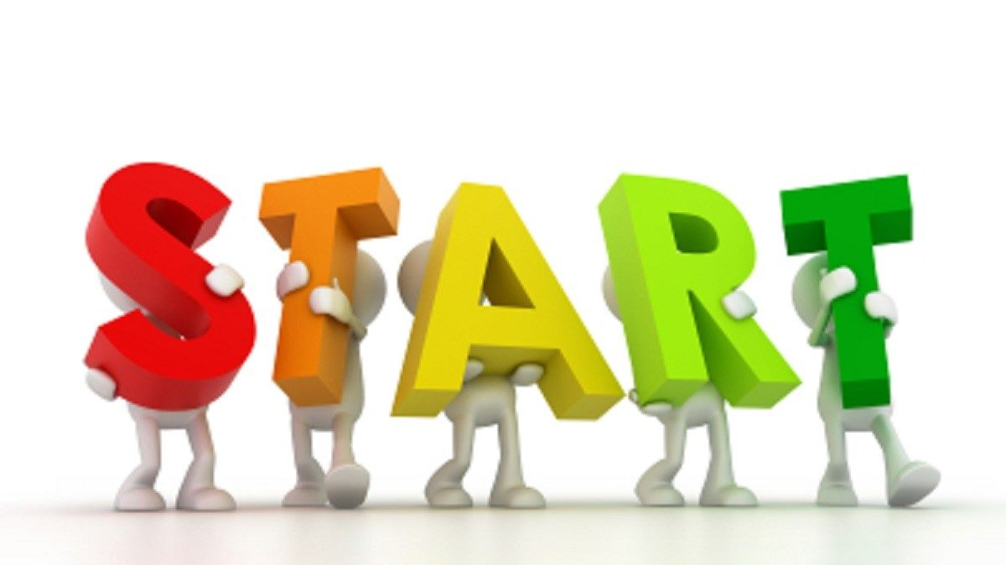
Aftrap

Slide 3
Blok 5 Telen op afstand
Les 1 introductie
Les 2 Meting en sturing

Slide 4
Introductie
Als teler teel je een product dat door de afnemer wordt gekocht. De afnemer stelt eisen aan het product, deze eisen worden vertaald in productspecificaties.

Slide 5
Productspecificatie
In een productspecificatie wordt omschreven waar het product aan moet voldoen.
Een gerberateler krijgt bijvoorbeeld productspecificatie over de lengte van de steel, grootte van de bloemknop en stengelgewicht.
Een tomatenteler moet een bepaald vruchtgewicht aanleveren, bepaald aantal tomaten aan een tros en in contractafspraken kunnen er kilo’s worden afgesproken die de teler mag/moet leveren.

Slide 6
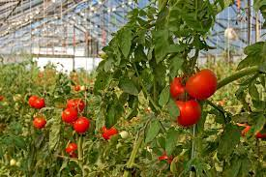
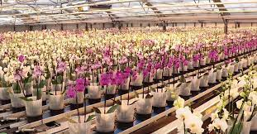
Strategie
De teler gaat met deze eisen aan de slag. Er wordt een goed ras gekozen en er wordt een teeltplan gemaakt. Het teeltplan is de strategie die de teler gaat volgen.
Plantdatum wordt bepaald, plantafstanden, substraat, teeltsysteem en vervolgens de klimaat- en irrigatiestrategie. Als er belichting aanwezig is zal er ook een lichtplan worden gemaakt.
Met deze strategie streeft de teler om de productspecificaties zoveel mogelijk te behalen.

Slide 7
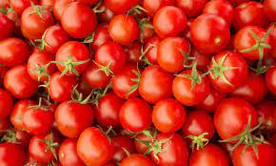
Strategie
Voorbeeld: een teler teelt een tomatenras dat gemiddeld een vruchtgewicht van 125 - 150 gram heeft. Dit is ook opgenomen in de productspecificatie van de afnemer.
Dan is het in de zomer een uitdaging om de tomaten niet te grof (te zwaar) te laten worden en in het najaar niet te fijn (te licht).
Een goed klimaat en passende irrigatiestrategie helpt om zo dicht mogelijk op het gemiddeld vruchtgewicht te telen.

Slide 8
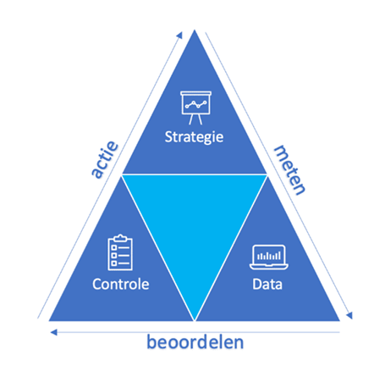
Data
Om een teelt op afstand te besturen, heeft een teler data nodig. Wat is data? Data kunnen cijfers zijn, zoals productiecijfers of een plantregistratie, maar ook hele andere zaken.
Foto’s is een vorm van data, het geeft een beeld van de situatie. Maar ook grafieken en figuren zijn vormen van (verwerkte) data.

Slide 9
Data
Normaal gesproken kan een teler zo de kas in lopen en het gewas waarnemen en beoordelen, vervolgens naar de klimaatcomputer lopen om te controleren of het goed gaat en aanpassingen te maken op basis van wat het gewas in de kas liet zien. Misschien stond het gewas er wel wat “te vegetatief” op.
Te vegetatief betekent dat er te veel energie (source) naar het gewas gaat, dus de stengel en de bladeren en te weinig naar de vruchten (sink). Dit zorgt voor minder en kleinere vruchten.
Wat zou de teler kunnen doen om dit te veranderen?

Slide 10
Data
Bij telen op afstand is dit alles lastiger. Je loopt niet zomaar de kas in.
De teler moet ervoor zorgen dat hij goed geïnformeerd wordt.
Dit betekent veel en de juiste data verzamelen waarop de teler beslissingen kan nemen.

Slide 11
Controle
meten = weten
Betrouwbaarheid is erg belangrijk. Hoe kan de teler vertrouwen op de data die hij/zij ontvangt?
IJken, metingen borgen, voldoende metingen, meetprotocollen er zijn allerhande zaken die nodig zijn om betrouwbare data te krijgen.

Slide 12
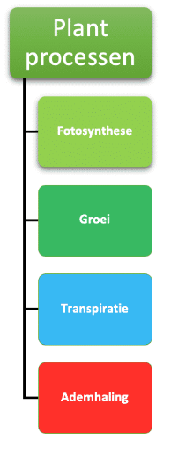
Plant processen
Fotosynthese
Een plant is instaat om zijn eigen brandstof te produceren in de vorm van suikers (glucose). Onder invloed van licht worden water en Co2 omgezet in suikers en zuurstof.
De suikers dienen als brandstof voor de onderhoudsademhaling en als bouwstenen voor de groei ademhaling van de plant.

Slide 13
Plant processen
Groei
Groei bestaat uit de vorming van nieuwe cellen en de strekking van de al bestaande cellen.
Een belangrijk voorwaarde voor groei is dat fotosynthese (assimilatie) op hoger niveau ligt dan de onderhoudsademhaling (dissimilatie) van de plant.

Slide 14
Plant processen
Transpiratie
Transpiratie of beter gezegd wateruitstoot, doormiddel van de huidmondjes (stomata) is belangrijk voor reguleren van de planttemperatuur.
De huidmondjes (stomata) zijn reguleerbaar, waarbij de stand o.a. beïnvloed kan worden door de volgende klimaatfactoren: Licht, temperatuur, luchtvochtigheid en ventilatie.

Slide 15
Plant processen
Ademhaling
Bij fotosynthese maakt de plant onder invloed van licht suikers uit CO2 en water. Bij de ademhaling (dissimilatie) gebeurt het tegenovergestelde, hierbij wordt een deel van de aangemaakte suikers verbrand in de vorm van onderhoudsademhaling om alle interne processen binnen de plant op gang te houden.
De overgebleven suikers worden in de vorm van groeiademhaling ingezet voor de groei en ontwikkeling van de plant. De onderhoudsademhaling gaat hierbij altijd voor op de groeiademhaling.

Slide 16
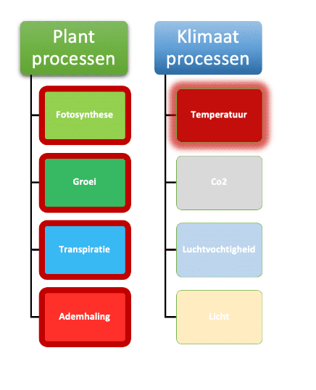
Klimaatprocessen
Temperatuur
Het vinden van de ideale temperatuur blijft echter een lastige zaak. De optimale temperatuur verschilt namelijk per plantproces. De gevoeligheid voor bijv. fotosynthese is bij een tomaat tussen de 17 en 24 graden minimaal, waardoor het verhogen van de temperatuur nauwelijks zin heeft.
De verdeling en de inbouw van suikers is echter binnen ditzelfde traject wel temperatuurgevoelig. Waar de fotosynthese bij een lagere temperatuur gewoon doorloopt, daar wordt de verdeling en inbouw van suikers juist geremd en vind er een ophoping van suikers in de bladeren plaats.

Slide 17
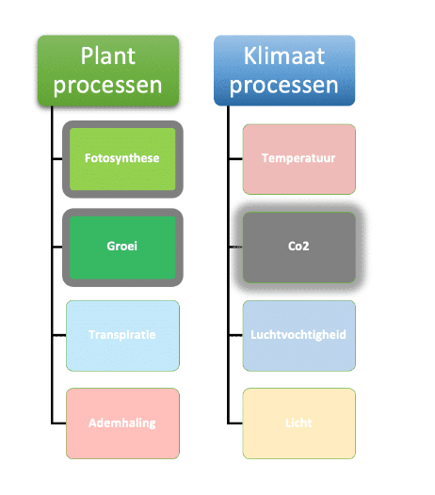
Klimaatprocessen
CO2
Het CO2 niveau heeft effect op het verloop van: fotosynthese en groei. Dit proces kan geoptimaliseerd worden door lichtafhankelijk extra CO2 te doseren.

Slide 18
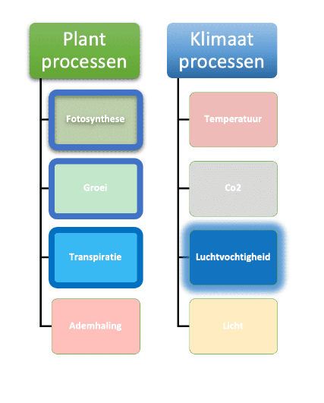
Klimaatprocessen
Luchtvochtigheid
Een plant reageert op een verhoging van de luchtvochtigheid door het verder openen van de huidmondjes, dit komt niet alleen de fotosynthese ten goede maar ook de cel strekking van de plant en daarmee de groei.
Bij een hoge luchtvochtigheid is de verdampingsnelheid lager en bij een lage luchtvochtigheid is deze hoger. Bij een drogere lucht zal de plant dus meer verdampen, waardoor de luchtvochtigheid toeneemt en de verdamping weer afneemt. Deze cirkel kan worden doorbroken, wanneer de luchtvochtigheid in de kas afzonderlijk kan worden geregeld.

Slide 19
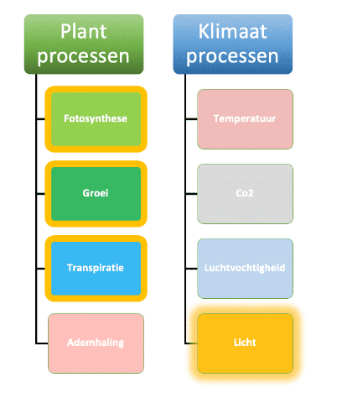
Klimaatprocessen
Licht
Het lichtniveau is net als CO2 in grote mate bepalend voor het fotosynthese niveau en groei van de plant. Daarnaast speelt het ook een belangrijke rol bij het activeren van de transpiratie voor het opgang brengen van het intern transport binnen de plant.
Bij de inzet van zowel natuurlijk als kunstmatig licht is het zoeken naar de juiste balans tussen lichtintensiteit en kleursamenstelling voor het optimaliseren van de plantprocessen..

Slide 20
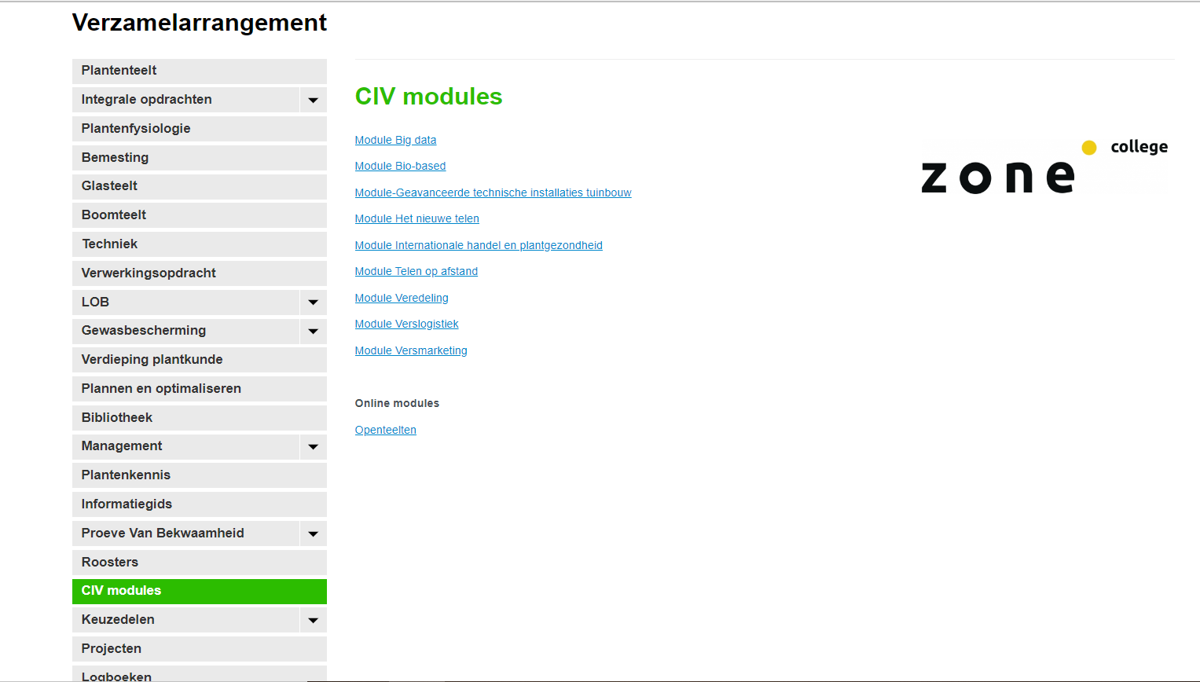
.
.

Slide 21




